Slide 1
DI-XL Modelis
ES Mokymosi visą gyvenimą programa, KA4 projektas
531194-LLP-2012-LV-KA4-KA4MP

Slide 2
DI-XL Modelis
Tikslas
Sukurti efektyvų ir tvarų sklaidos bei panaudojimo mokymosi visą gyvenimą projektų rezultatų per bibliotekas modelį.
DI-XL Projekto modelio pirminis variantas:
Modelį parengė Čekijos Respublikos nacionalinė technologijų biblioteka, padedant projekto partneriams.
Modelis parengtas remiantis „Poreikių analizės ir tyrimų ataskaitos“ išvadomis.
Modelis yra dinamiškas; tobulinamas projektų metu (remiantis Europinio bei nacionalinių seminarų testavimo išvadomis).

Slide 3
DI-XL Modelis
Siūlymai DI-XL Modeliui:
KAS yra sklaida ir ką reikėtų skleisti? (MVG programos rezultatai)
KODĖL dalyvauti? (dalyviai, tiksliniai asmenys)
KODĖL bendradarbiauti? (naudinga visiems bibliotekoms, MVG institucijoms, vartotojams)
KAIP tai padaryti? įrankiai ir veikla
įgūdžiai ir žinios
PAVYZDŽIAI, GERIAUSIOS PRAKTIKOS

Slide 4
DI-XL Modelis
1 skyrius MVG programos rezultatai
2 skyrius Dalyviai ir tikslinės grupės
3 skyrius Bendradarbiavimo nauda, partnerystės
steigimas
4 skyrius Įrankiai ir veiksmai
5 skyrius Žinios ir įgūdžiai, mokymasis
Žodynas su paaiškinimais
KĄ
KAS
KODĖL
KAIP

Slide 5
DI-XL Nurodoma projektų rezultatų modelio sklaida– 1skyrius
KĄ
Suprasti MVG programos rezultatų plačias sritis, surūšiuotas pagal tikslus, formatus ir auditoriją
MVG programos rezultatai pagal tikslus | MVG programos rezultatai pagal formatą | MVG programos rezultatai pagal auditoriją
Informacija apie projektą – Atvirukai, skrajutės, lankstinukai, logotipai, brošiūros, internetinės svetainės, video, socialiniai tinklapiai, žinios, spauda ir žiniasklaida. | Asmeniniai - Konsultavimas, prezentacija, seminarai | Projekto gavėjai ir praktikantai Visuomenė Politika ir priimantys sprendimus asmenys, , valstybės tarnautojai, administratoriai Projekto finansuotojai ir partneriai
Pagrindinės projekto veiklos – Mokymosi kursai, darbo knygos, vadovai, susitikimai ir seminarai, regimos ir mokomosios platformos, duomenų bazės. | Fiziniai Atspausdinta medžiaga (pvz. brošiūros)
Projekto galingumas – Baigiamosios ataskaitos, modernumas, vertinimai ir rekomendacijos, pasiūlymai dėl naujų projektų | Virtualūs – Elektroniniai biuleteniai, reklama, interneto svetainės, dienoraščiai, socialiniai tinklai
Pavyzdys: Latvijos nacionalinė biblioteka naudoja bibliotekos tinklą, skatindama ir skleisdama rezultatus
per- ledinius, seminarus ir paskaitas.
Example: National Library of Latvia uses network of libraries to promote and disseminate project results – books booklets, seminars, lectures

Slide 6
DI-XL Modelis
1 skyrius MVG programos rezultatai
2 skyrius Dalyviai ir tikslinės grupės
3 skyrius Bendradarbiavimo nauda, partnerystės
steigimas
4 skyrius Įrankiai ir veiksmai
5 skyrius Žinios ir įgūdžiai, mokymasis
Žodynas su paaiškinimais
KĄ
KAS
KODĖL
KAIP

Slide 7
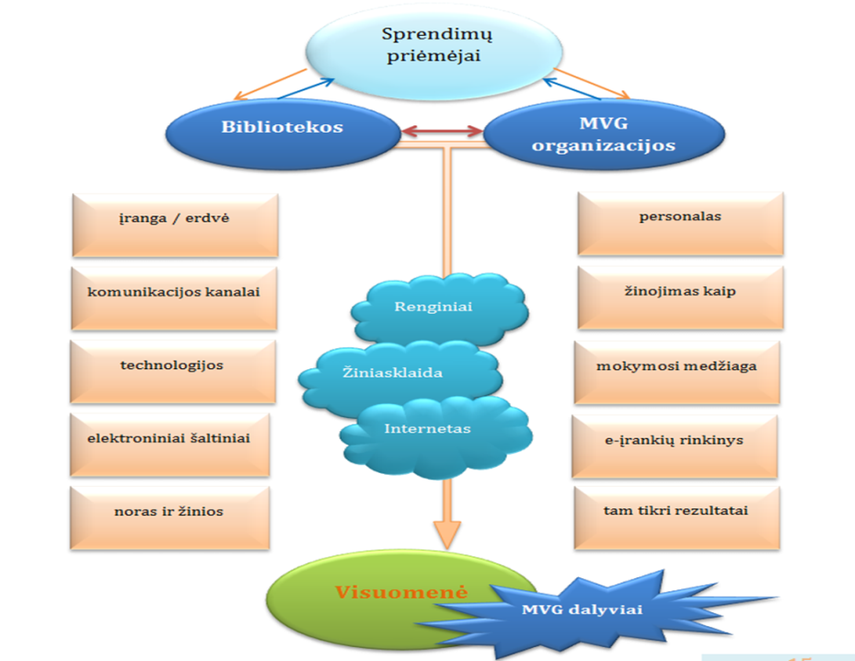
DI-XL Modelis išskiria dalyvius ir tikslines grupes, kaip skleidėjus MVG programos rezultatuose
KAS
Pagrindiniai dalyviai yra bibliotekos ir MVG programos organizacijos.
Į tikslines grupes įtraukti:
Bibliotekos vartotojai
Studentai
Bibliotekos personalas/darbuotojai
MVG projektų dalyviai, dalyvaujantys bibliotekos
organizuojamuose MVG projektų renginiuose
MVG paslaugų vartotojai
Darbo rinkos atstovai
Sprendimų priėmėjai
Valstybės tarnautojai ir pareigūnai
Nevyriausybinės organizacijos (NVO)
Mokslininkai (mokytojai, lektoriai, instruktoriai, tyrėjai)
Visuomenė (plačioji visuomenė, MVG programos rezultatų vartotojai)
Žiniasklaida, viešųjų ryšių sektorius
Subjektai, teikiantys konsultavimo ir informavimo paslaugas, susijusias su visais mokymo/si aspektais
Tyrimo centrai ir subjektai, kurie rūpinasi MVG problemomis

Slide 8
DI-XL Modelio bendradarbiavimo dalyviai
KAS

Slide 9
DI-XL Projekto modelis
1 skyrius MVG programos rezultatai
2 skyrius Dalyviai ir tikslinės grupės
3 skyrius Bendradarbiavimo nauda, partnerystės
steigimas
4 skyrius Įrankiai ir veiksmai
5 skyrius Žinios ir įgūdžiai, mokymasis
Žodynas su paaiškinimais
KĄ
KAS
KODĖL
KAIP

Slide 10
DI-XL Modelio siūloma nauda bibliotekoms ir MVG programos organizacijoms bei partnerystės steigimo sistema
KODĖL
NAUDA BIBLIOTEKOMS | NAUDA MVG PROGRAMOS ORGANIZACIJOMS
Pagerinamas bibliotekos įvaizdis. Biblioteka, kaip žinių kūrimo ir dalinimosi centras, reikšmingas veikėjas švietimo procese | Bibliotekos bendruomenės kontaktų ir išteklių naudojimas
Naujos paslaugos bibliotekos vartotojams | Didesnis poveikis tikslinėms projekto grupėms ir naudos gavėjams
Aktyvi vietinės bendruomenės parama | Didesnis supratimas apie kitas MVG programos veiklas
Galimybė bibliotekos darbuotojams įgyti naujų įgūdžių | Didesnis veiksmingumas ir tvarumas vykdomiems projektams
Naujos klientų bei išteklių pritraukimo galimybės | Pristatymas MVG projektų organizacijų naujoms tikslinėms grupėms
Naujos partnerystės bibliotekoms | Tinklų plėtimas, naujos partnerystės
Partnerystės steigimas ir susitarimas dėl bendrų veiksmų
- Apibrėžti dalyvių vaidmenis, formalią arba neformalią partnerystę, parengti instrukcijas dėl: kalbos, laiko, išteklių, įrankių,...
Inicijuoti konkrečiais žingsniais partnerystę

Slide 11
DI-XL Modelis
KĄ
1 skyrius MVG programos rezultatai
2 skyrius Dalyviai ir tikslinės grupės
3 skyrius Bendradarbiavimo nauda, partnerystės
steigimas
4 skyrius Įrankiai ir veiksmai
5 skyrius Žinios ir įgūdžiai, mokymasis
Žodynas su paaiškinimais
KAS
KODĖL
KAIP

Slide 12
DI-XL Modelio siūlymai sklaidos priemonėms ir įrankiams
KAIP
Skirtingos priemonės susietos su skirtingomis MVG programos formomis; gali reikėti skirtingų veiksmų atlikimo metodikos ir skirtingų tikslinių grupių.
Siūlomi įrankiai ir veiksmai gali būti naudojami pagal dalyvių tam tikras sąlygas.
Pavyzdžiai
SIF, Lietuva- skleidžia MVG programos projektus internetiniuose tinklapiuose
per bibliotekos tinklapius (pvz. Lyčių
lygybės ir įvairovės projektas).
Sedukon, Čekijos Respublika- skatina skleisti projektą „Sauga ir sveikata
naujiems darbuotojams“–
spaudiniais, internetinėmis
programomis ir renginiais.

Slide 13
DI-XL Modelio skatinimo sklaidos įrankiai ir veiksmai
KAIP
Formatas | Įrankis | Bibliotekų personalo procedūros, pareigos | Mokymosi visą gyvenimą organizacijų procedūros, pareigos | Tikslinės grupės
Asmeninis
 | Pokalbiai (pokalbiai, pokalbiai per Skype, telefonu…) | Informuoti bibliotekos vartotojus apie mokymosi visą gyvenimą projektus ir prieinamą spausdintą/elektroninę informaciją, patarti, konsultuoti ir rekomenduoti MVG projektus | Parengti bibliotekos darbuotojus, aprūpinti juos naujausiais duomenimis, informacija ir medžiaga apie MVG projektus, reguliariai bendrauti | Bibliotekos vartotojai = potencialūs MVG projektų mokiniai
 | Susitikimai, seminarai, dalijimasis patirtimi, konferencijos | Pakviesti auditoriją, organizuoti renginius, parūpinti patalpas, kiekvieną bibliotekos renginį panaudoti mokymosi visą gyvenimą projektų informacijai pateikti | Parengti medžiagą apie MVG projektus, kurią pristatys per renginius, pvz. paskaitas, diskusijų klausimus | Bibliotekininkai, NVO, vyriausybės ir vietinės valdžios atstovai = partneriai, mokytojai, sprendimų priėmėjai
Fizinis
 | Spausdintų dokumentų pristatymas (pvz. logotipas, skrajutės, brošiūros, plakatai, knygos, mokymo medžiaga, registracijos formos+kita reklaminė medžiaga (atvirutės, foto albumai, komiksai, pieštukai, užrašų knygelės, marškinėliai su logotipais…) | Rodyti ir pateikti dokumentus ir medžiagą bibliotekos erdvėje, siųsti medžiagą kitoms susijusioms bibliotekoms ir bendradarbiaujančioms institucijoms, platinti ją per socialinius bibliotekos renginius | Aprūpinti biblioteką parengtais dokumentais ir medžiaga | Bibliotekos vartotojai, visuomenė, socialinių bibliotekos renginių dalyviai = potencialūs MVG projekto mokiniai
Virtualus
 | Pateikti elektroninį turinį, pvz. MVG projektų tinklapį / socialinius tinklus / internetinį forumą, diskusijų grupę, registruotą tinklapį | Reklama ir nuoroda į MVG projektų turinį (tekstas, reklaminės antraštės, vaizdo medžiaga) įvairiuose bibliotekos virtualiuose įrankiuose (bibliotekos tinklapyje, socialiniuose tinkluose, pvz. Facebook, YouTube, Foursquare, Twitter, Second Life, LinkedIn ir kt.) | Sukurti ir išlaikyti elektroninį įrankių rinkinį, aprūpinti biblioteką nuorodomis ir informuoti apie atnaujinimus | Bibliotekos vartotojai, kitų bibliotekų plačioji visuomenė = potencialūs mokymosi visą gyvenimą projektų mokiniai
 | Platinti naujienlaiškius elektroniniu paštu ir per elektroninio pašto serverį | Siųsti naujienlaiškius apie MVG projektus susijusioms ir bendradarbiaujančioms bibliotekoms elektroniniu paštu, per elektroninio pašto serverį ir RSS šaltinius | Pateikti bibliotekoms parengtus naujienlaiškius | Bibliotekininkai, akademikai, mokytojai, NVO darbuotojai, valstybės tarnautojai ir pareigūnai (pvz. Darbo inspekcijos, ministerijų pareigūnai) = partneriai, mokytojai, akademikai, sprendimų priėmėjai
 | Naujienos (Facebook tinkle) | Atnaujinti ir paskelbti naujienas apie MVG projektus socialiniuose tinkluose (pvz. Facebook) | Pateikti bibliotekai atnaujintą informaciją apie MVG projektus, pateikti nuorodas į MVG projektų Facebook puslapį | Bibliotekos vartotojai, kitų bibliotekų plačioji visuomenė = potencialūs MVG projektų mokiniai
 | Straipsniai | Straipsnių apie MVG projektus talpinimas elektroniniuose bibliotekos leidiniuose | Pateikti bibliotekai informaciją rengiamam straipsniui | Bibliotekininkai = partneriai, mokytojai
 | e-mokymasis | Pateikti prieinamą bibliotekos e-mokymosi platformą (pvz. Moodle), administruoti ir palaikyti mokymosi medžiagą | Sukurti e-mokymosi medžiagą, bendradarbiauti su biblioteka programavimo metu | MVG projektų mokiniai
Kiti įrankiai
 | Organizuoti spaudos konferencijas, pranešimus spaudai | Kreiptis į draugišką ir bendradarbiaujančią tradicinę žiniasklaidą – spaudą, radiją, televiziją; spausdinti pranešimus spaudai Facebook tinkle ir bibliotekos tinklapyje | Pateikti bibliotekai oficialius pranešimus spaudai, pristatyti įtrauktą žiniasklaidą | Plačioji visuomenė = potencialūs MVG projektų mokytojai, partneriai, mokiniai, akademikai, sprendimų priėmėjai
 | Kiti kūrybiški viešųjų ryšių įrankiai, pvz. varžybos, žaidimai, parodos, koncertai, kiti naudingi renginiai | Organizuoti viešųjų ryšių renginius, koncentruojantis į MVG projektų pristatymą, parūpinti vietą ir išteklius | Sukurti viešųjų ryšių renginį, reklamuojantį MVG projektus, bendradarbiauti su biblioteka dėl logistikos | Plačioji visuomenė = potencialūs MVG projekto mokytojai, partneriai, mokiniai, akademikai, sprendimų priėmėjai

Slide 14
DI-XL Modelio skatinimo sklaidos įrankiai ir veiksmai
KAIP
Data | Medžiaga / Įrankis | Pasiekta auditorija
00.00.0000 | Projekto spaudos konferencija ir pranešimas spaudai 1) žiniasklaida: spauda, radijas, televizija 2) bibliotekos internetinė erdvė – tinklapis /Facebook puslapis/ elektroninis paštas / elektroninio pašto serveris / YouTube/foursquare … | 200-2 000 000
00.00.0000 | Nuorodos ir reklamos bibliotekos internetinėje erdvėje – tinklapis / Facebook puslapis//YouTube/… į projekto tinklapį / Facebook puslapį / forumą / internetinį dienoraštį | 100-1 000
nuo 00.00.0000 iki projekto pabaigos | Projekto logotipo ir pirminės projekto spausdintos medžiagos rodymas bibliotekoje | 500-1 000
nuo 00.00.0000 iki projekto pabaigos | Asmeniniai pokalbiai su bibliotekos personalu, informuojant apie ir rekomenduojant projektą | 500-1 000
00.00.0000 | Platinti pirminę projekto spausdintą medžiagą kitoms susijusioms bibliotekoms, institucijoms ar valdžios organams
00.00.0000 | Patalpinti projekto naujienas bibliotekos Facebook puslapyje ir jų draugų puslapiuose | 200-20 000
00.00.0000 | Naujos ir atnaujintos spausdintos projekto medžiagos pvz. brošiūrų, publikacijų, mokymosi medžiagos rodymas bibliotekoje | 500-1 000
00.00.0000 | Susitikimai / seminarai projekto partneriams, potencialioms bendradarbiaujančioms bibliotekoms ir institucijoms, sprendimų priėmėjams | 30-60
nuo 00.00.0000 iki projekto pabaigos | Atnaujintos projekto naujienos bibliotekos internetinėje erdvėje – tinklapyje /Facebook puslapyje /elektroniniame pašte/elektroninio pašto serveryje… | 200 - 500
00.00.0000 | Baigiamoji konferencija, įvertinimas ir sėkmė projekto partneriams, bendradarbiaujančioms bibliotekoms ir institucijoms, sprendimų priėmėjams | 30-60
00.00.0000 | “Projekto sėkmės” spaudos konferencija, pranešimas spaudai žiniasklaidoje + bibliotekos internetinėje erdvėje | 200-2 000 000
00.00.0000 | Projekto galutinės ataskaitos rodymas bibliotekoje ir bibliotekos internetinėje erdvėje – tinklapyje, Facebook puslapyje, … | 500-1 000

Slide 15
DI-XL Modelis
KĄ
1 skyrius MVG programos rezultatai
2 skyrius Dalyviai ir tikslinės grupės
3 skyrius Bendradarbiavimo nauda, partnerystės
steigimas
4 skyrius Įrankiai ir veiksmai
5 skyrius Žinios ir įgūdžiai, mokymasis
Žodynas su paaiškinimais
KAS
KODĖL
KAIP

Slide 16
DI-XL Modelio nurodomos sklaidos žinios ir įgūdžiai ir mokymasis– 5 skyrius
KAIP
Bibliotekos turėtų suprasti ir informuoti apie MVG programos rezultatus.
Bibliotekininkai turėtų naudoti savo bendravimo ir paskaitų vedimo įgūdžiais. Svarbu asmeninė motyvacija ir užsidegimas bei IT gebėjimai.
MVG programos organizatoriai turėtų organizuoti bibliotekoms mokymus apie projektus ir jų sklaidą bibliotekų darbuotojams.
MVG programos organizacijos turėtų suprasti bibliotekų galimybes.
Bibliotekos ir MVG organizacijos turėtų reguliariai dalintis patirtimi ir informacija.
Pavyzdžiai
???

